Slide 1
5（2）中队队会活动——
接力长征精神，传承领巾梦想

Slide 3
风雨长征路

Slide 4
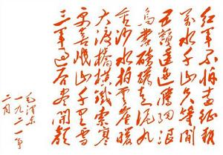
《七律·长征》
红军不怕远征难
万水千山只等闲
五岭逶迤腾细浪
乌蒙磅礴走泥丸
金沙水拍云崖暖
大渡桥横铁索寒
更喜岷山千里雪
三军过后尽开颜

Slide 5
红军歌曲我来唱

Slide 6
聆听英雄的故事

Slide 7
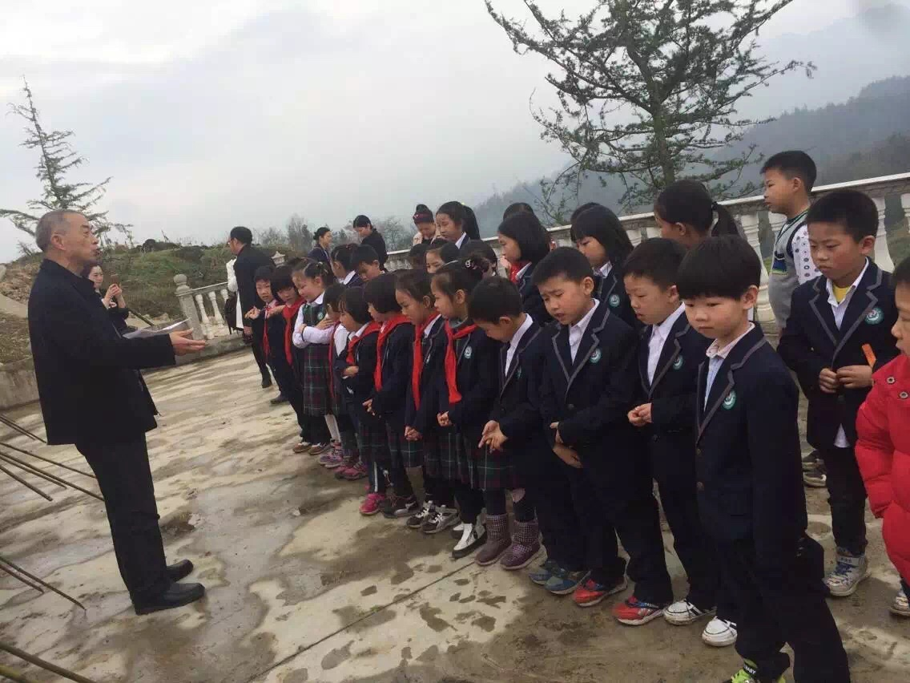

Slide 8
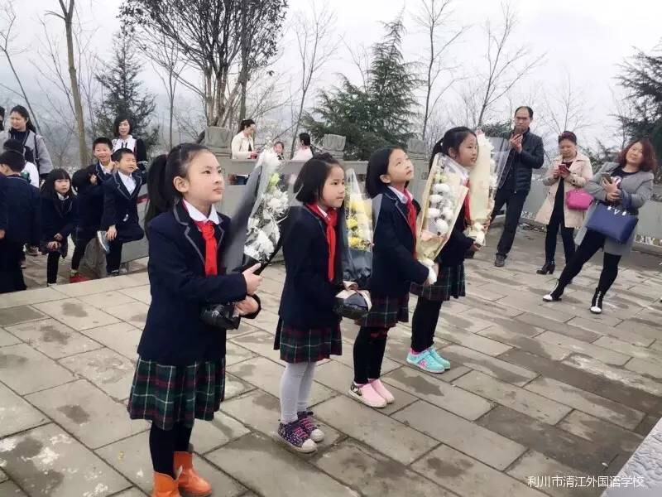

Slide 9
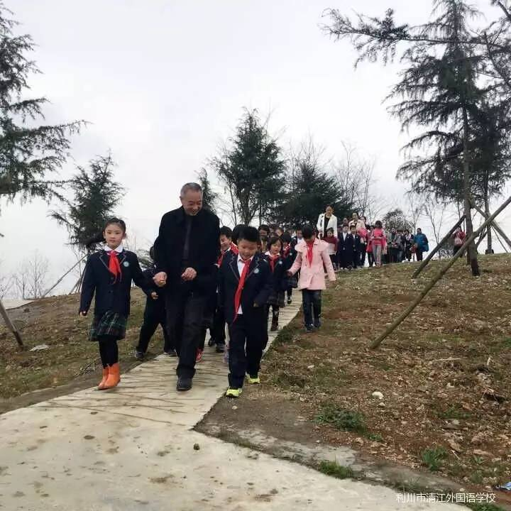
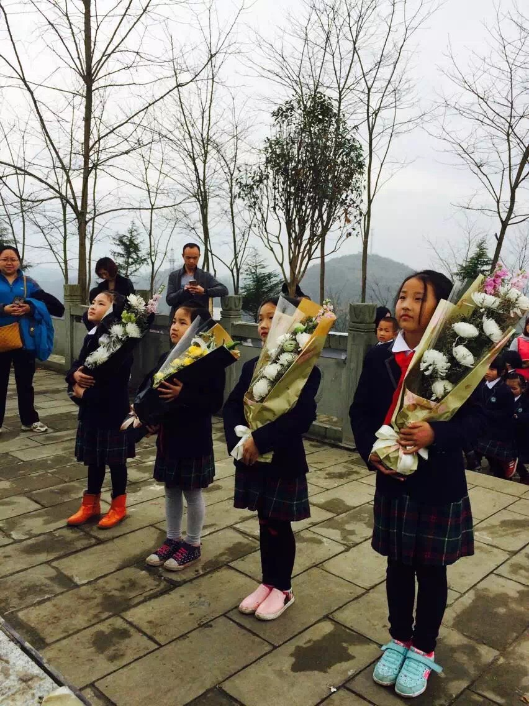

Slide 10
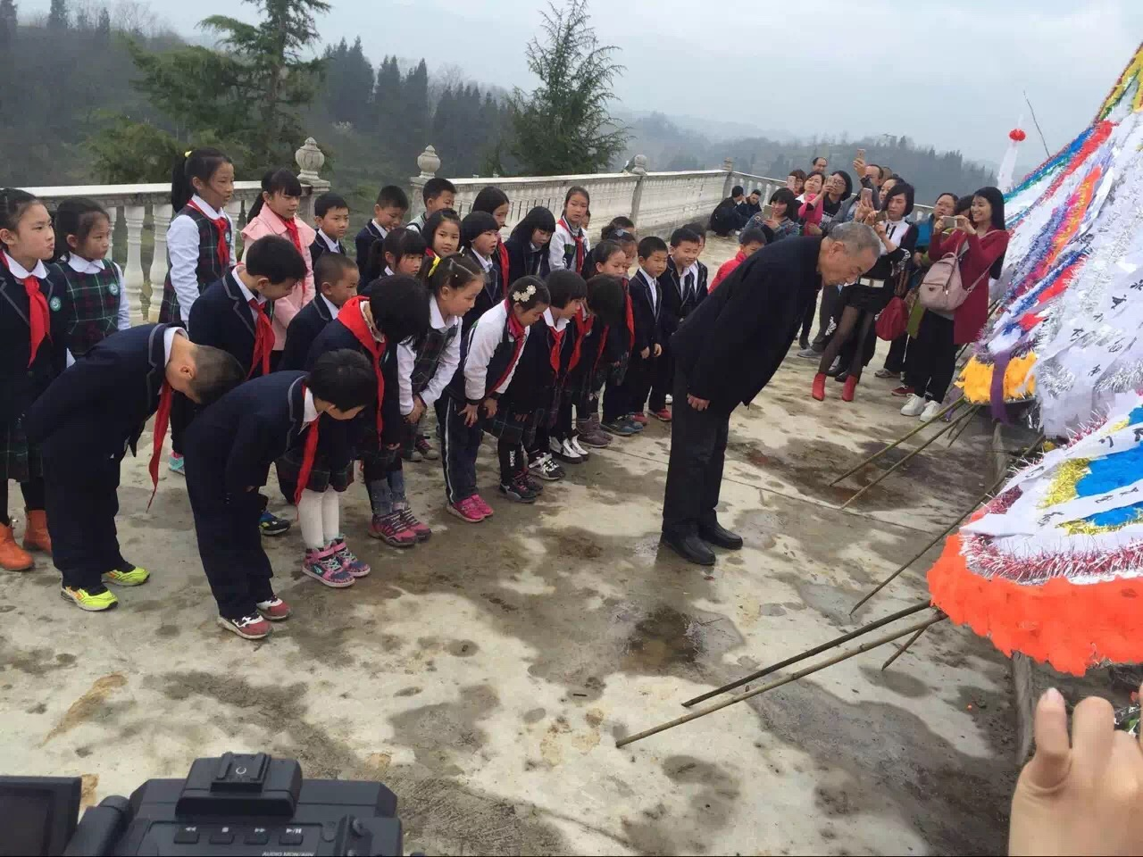

Slide 11
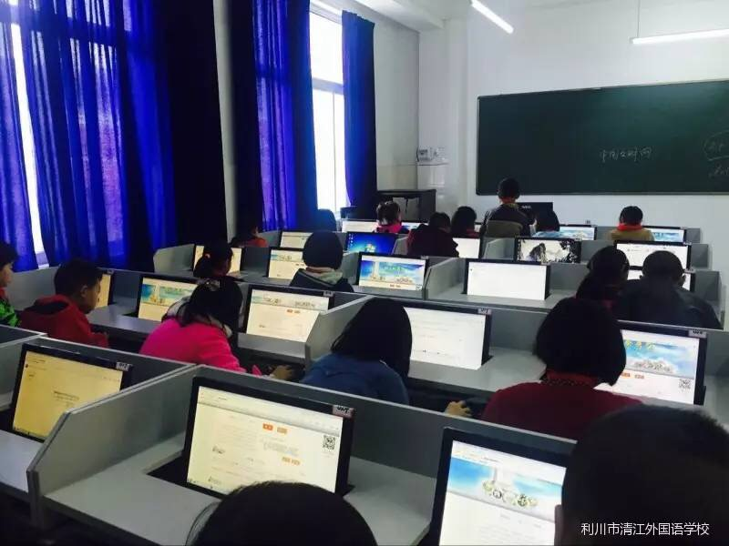

Slide 12
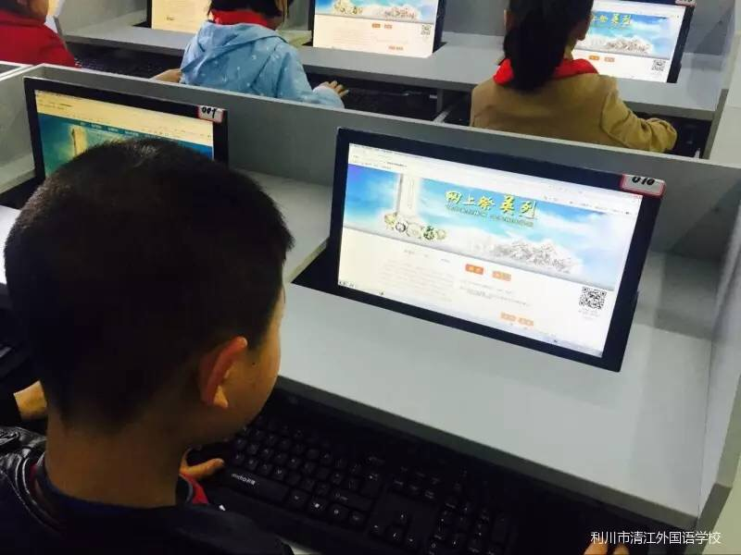

Slide 14
长征知识我来答

Slide 15
1、长征起始点在哪里？

Slide 16
2、长征路上中央红军翻越的第一座大雪山是哪里？

Slide 17
3、长征到达西北根据地的第一支红军是？

Slide 18
4、1935年10月19日，中央红军到达哪里，胜利完 成二万五千里长征。

Slide 19
5、中央红军长征翻越的最后一座高山是哪一座山？

Slide 20
6、红军长征开始后第一仗是哪一场战役？

Slide 21
7、今年是共产党成立多少周年？

Slide 22
8、红军长征胜利有什么历史意义呢？

Slide 23
9、长征开始的时候红军总共多少人?

Slide 24
准备着，为共产主义事业而奋斗
时刻准备着

Slide 25
歌曲《生长吧》

Slide 27
谢谢大家！

